Slide 1


Щодо внесення обраних здобувачами вищої освіти дисциплін до навчальних планів

Slide 2
Процес обрання навчальних дисциплін здобувачами вищої освіти
Здобувачі вищої освіти обирають навчальні дисципліни із Переліку, затвердженого вченою радою факультету.
Вибір навчальних дисциплін із Переліку здійснюється здобувачами вищої освіти на навчальний рік шляхом подання до деканату письмової заяви, електронного листа, через особистий кабінет на сайті Дистанційної освіти тощо.
О-2

Slide 3
Якщо обрання фахових вибіркових дисциплін студентом відбувається в особистому кабінеті здобувача, відповідальна особа контролює процес розподілу дисциплін за здобувачами в
ІАС «Деканат»
О-3

Slide 4
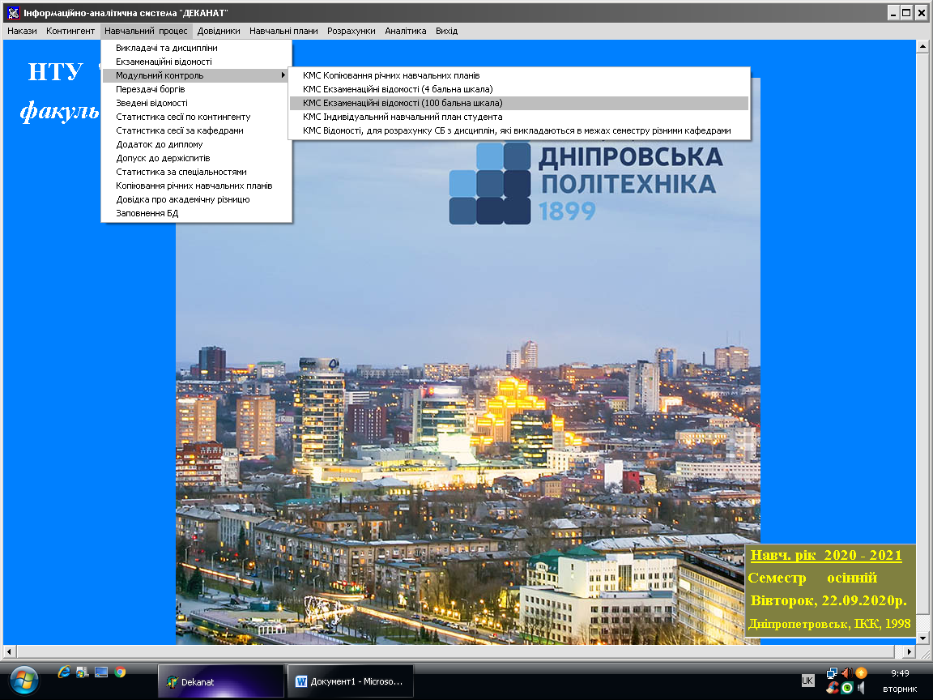
Процес розподілу вибіркових фахових дисциплін
в ІАС «Деканат»
О-4

Slide 5
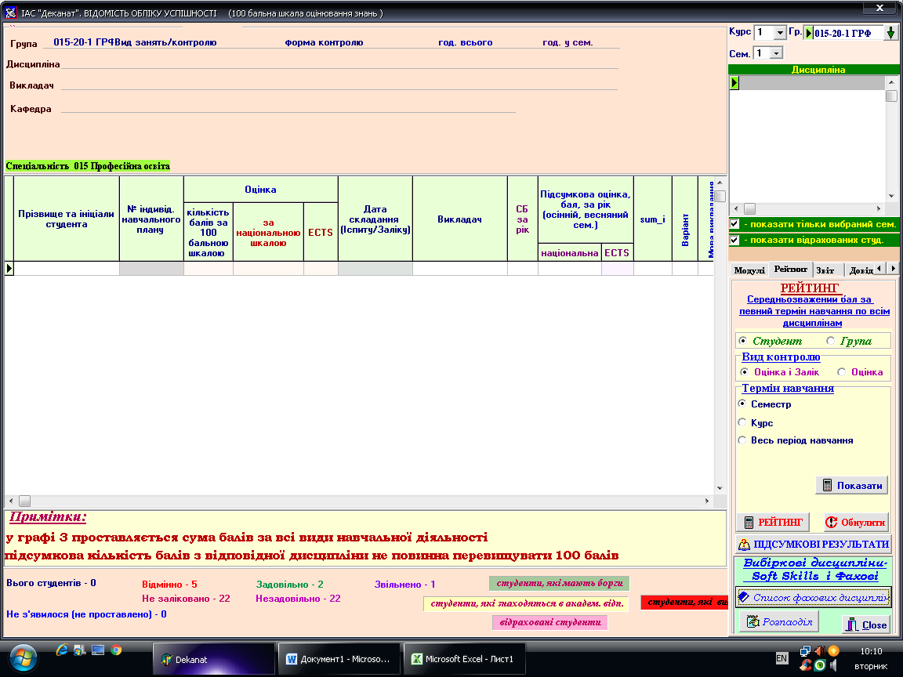
Переходимо до закладки «Розподіл»
О-5

Slide 6
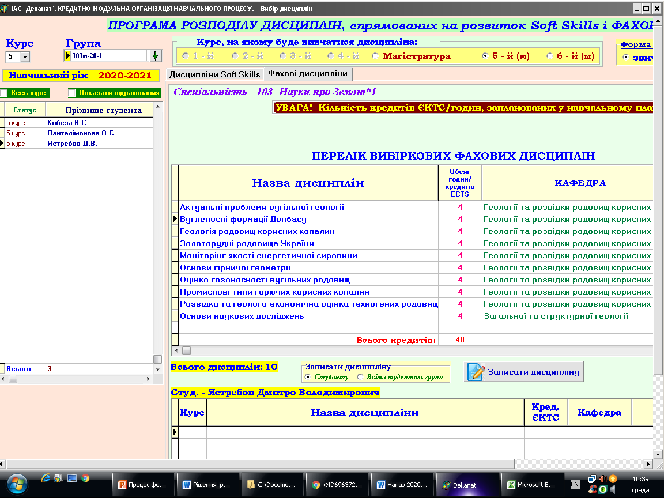
Обираємо вкладку фахові дисципліни, курс навчання, групу, курс, на якому буде вивчатися дисципліна, прізвище студента і контролюємо, які дисципліни обрав студент в особистому кабінеті здобувача
О-6

Slide 7
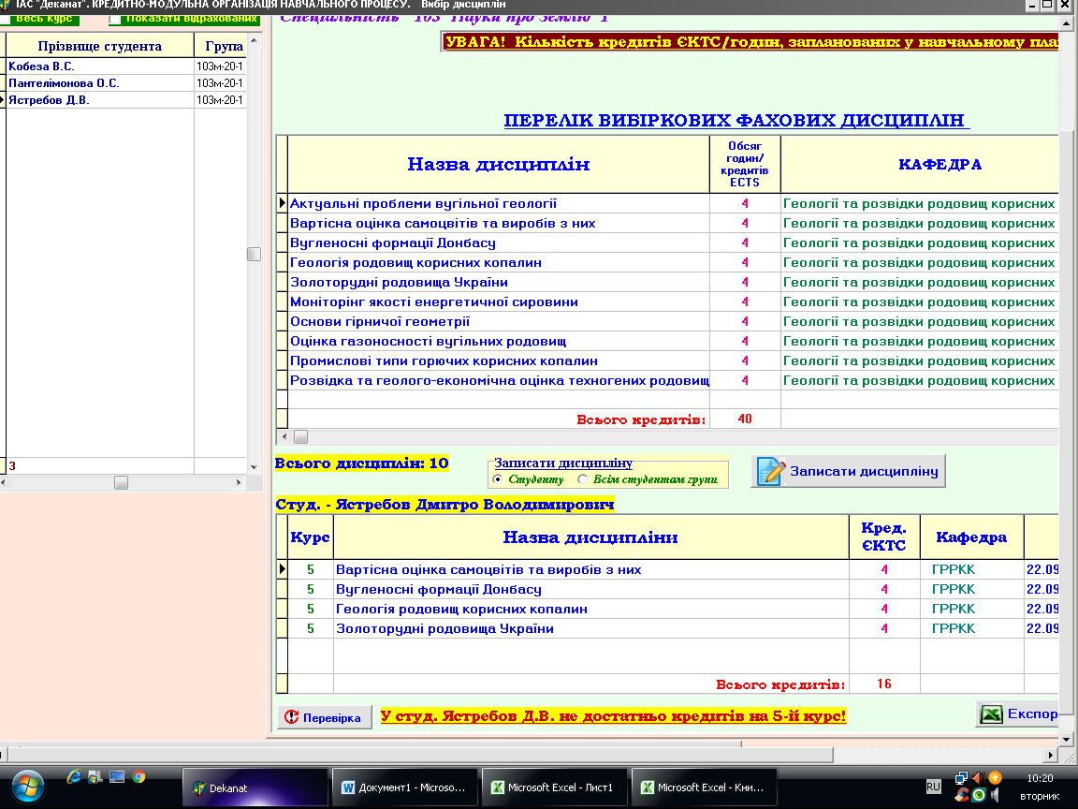
Якщо студент обрав не достатню кількість кредитів ЄКТС ,
з'являється відповідна інформація
О-7

Slide 8
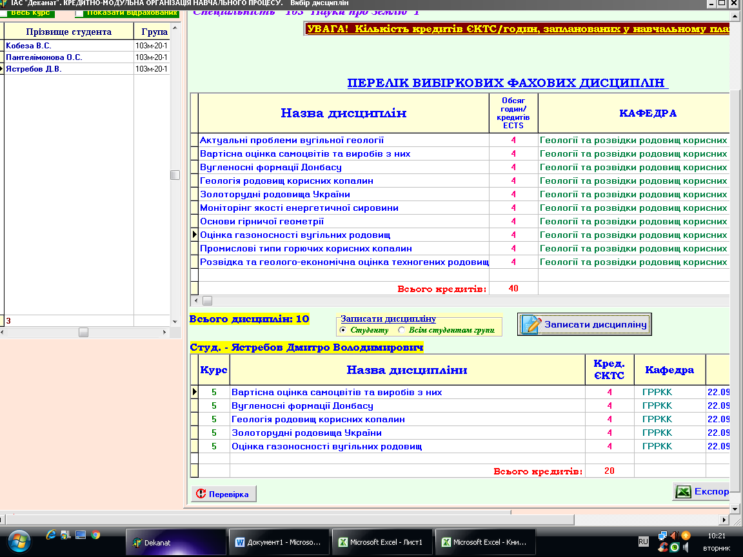
Приклад обрання достатньої кількості кредитів ЄКТС студентом
О-8

Slide 9
Якщо обрання вибіркових фахових дисциплін відбувається за заявою студента
(не в особистому кабінеті здобувача) відповідальній особі необхідно записати обрані дисципліни студенту в ІАС «Деканат»
О-9

Slide 10
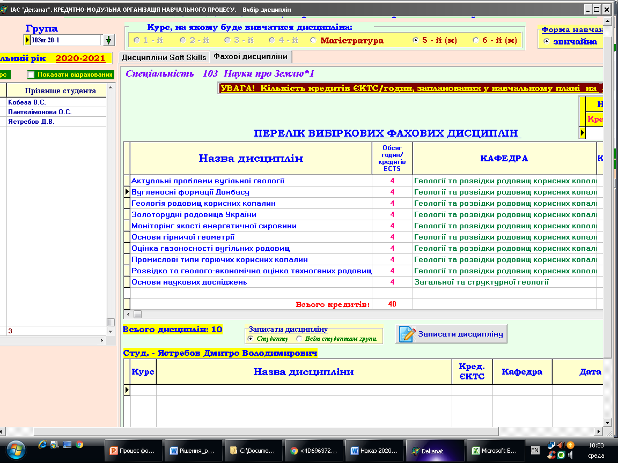
Обираємо дисципліну із переліку вибіркових фахових дисциплін, натискаємо «Записати дисципліну»
О-10

Slide 11
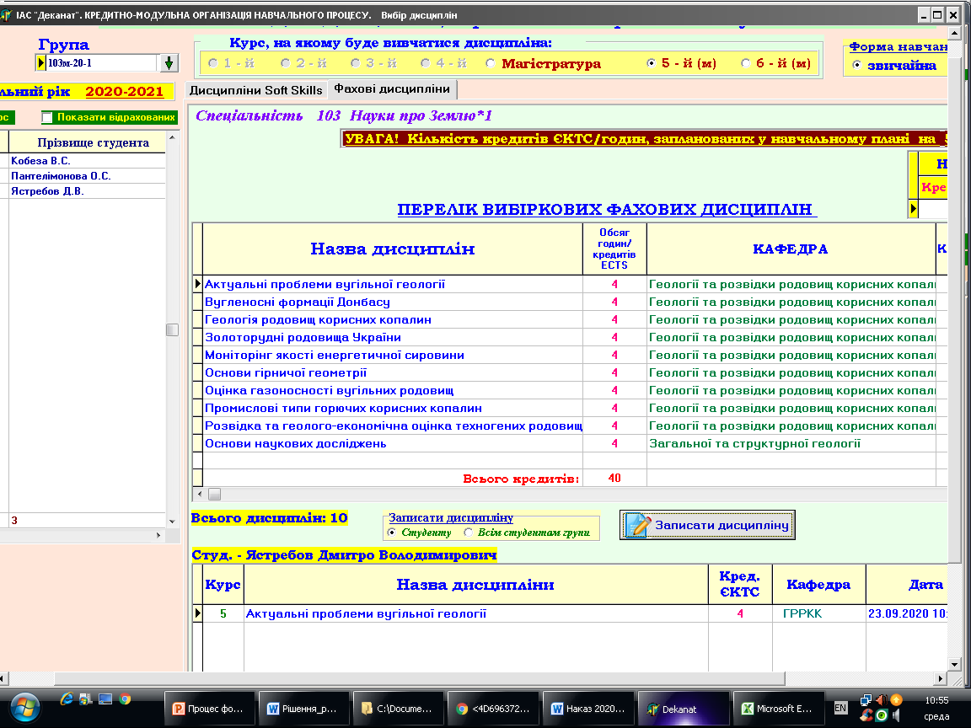
Дисципліна записується студенту, повторюємо операцію до необхідної кількості кредитів ЄКТС
О-11

Slide 12
Приклад обрання достатньої кількості кредитів ЄКТС
О-12

Slide 13
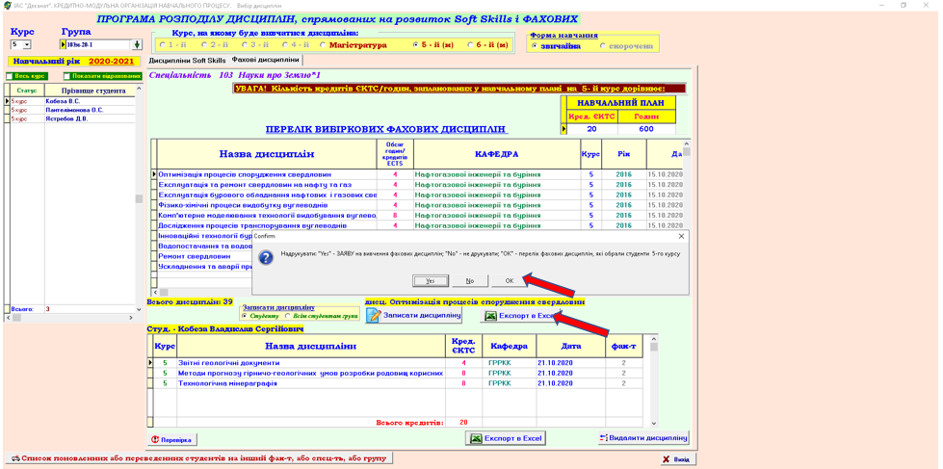
Є можливість переглянути, які дисципліни обрали студенти кожної академічної групи факультету (інституту)
О-13

Slide 14
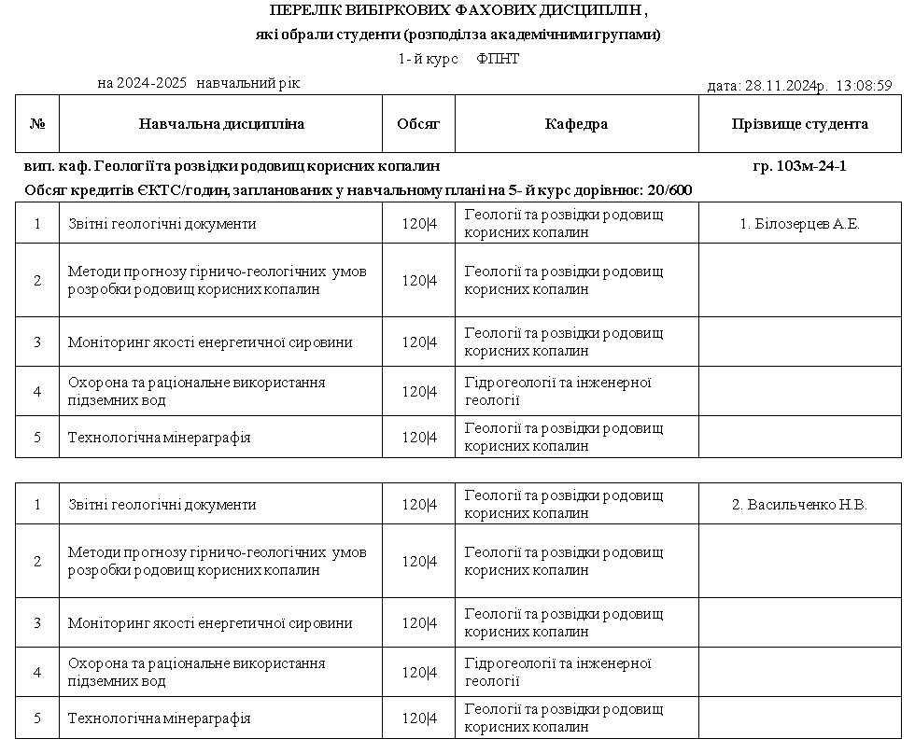
О-14

Slide 15
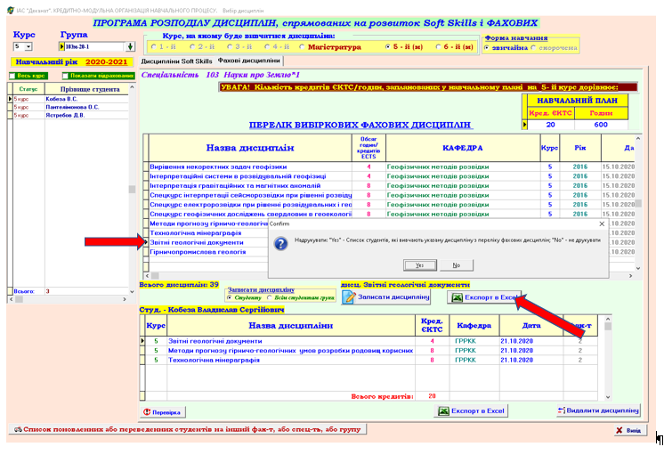
Є можливість переглянути список студентів, які обрали певну дисципліну
О-15

Slide 16
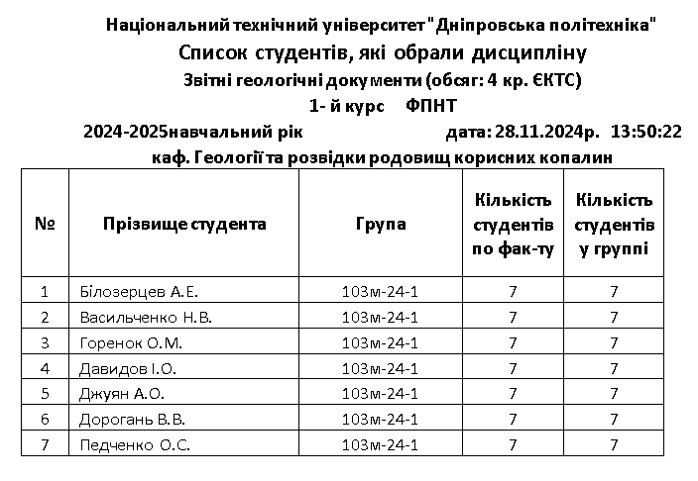
О-16

Slide 17
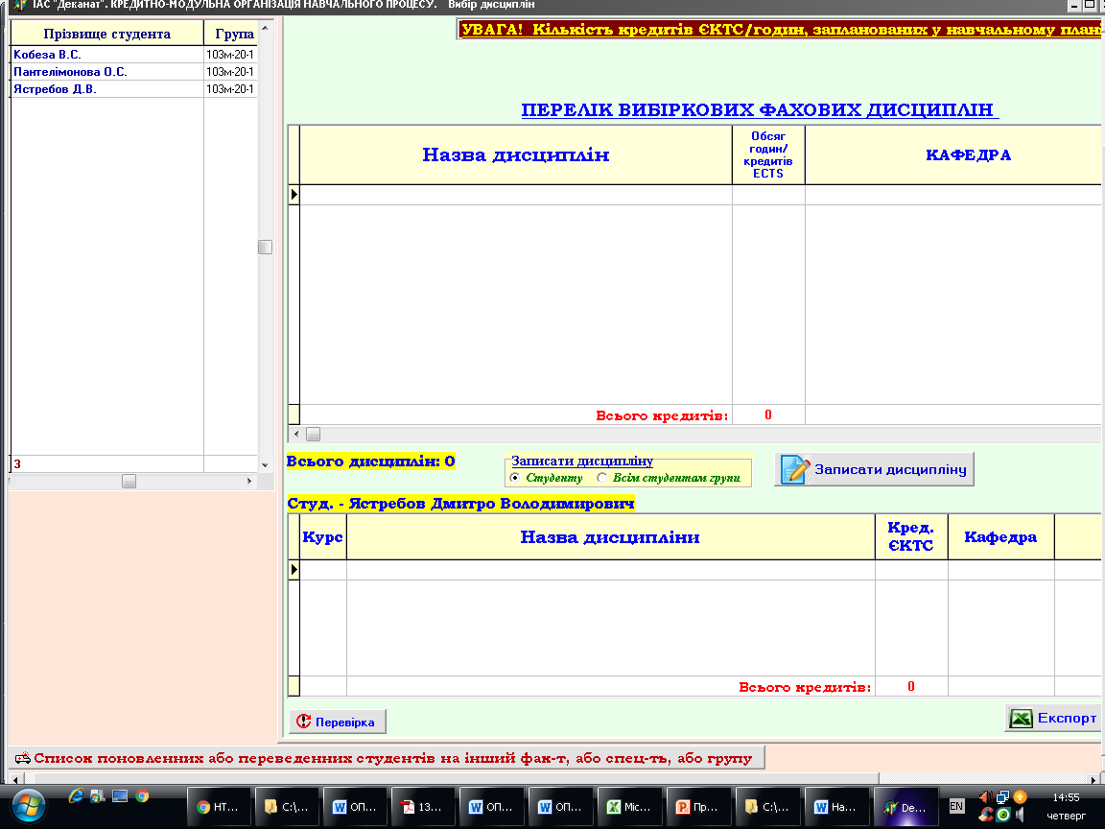
При натисканні на «Перевірка» можна отримати інформацію щодо обрання дисциплін (статистика)
О-17

Slide 18
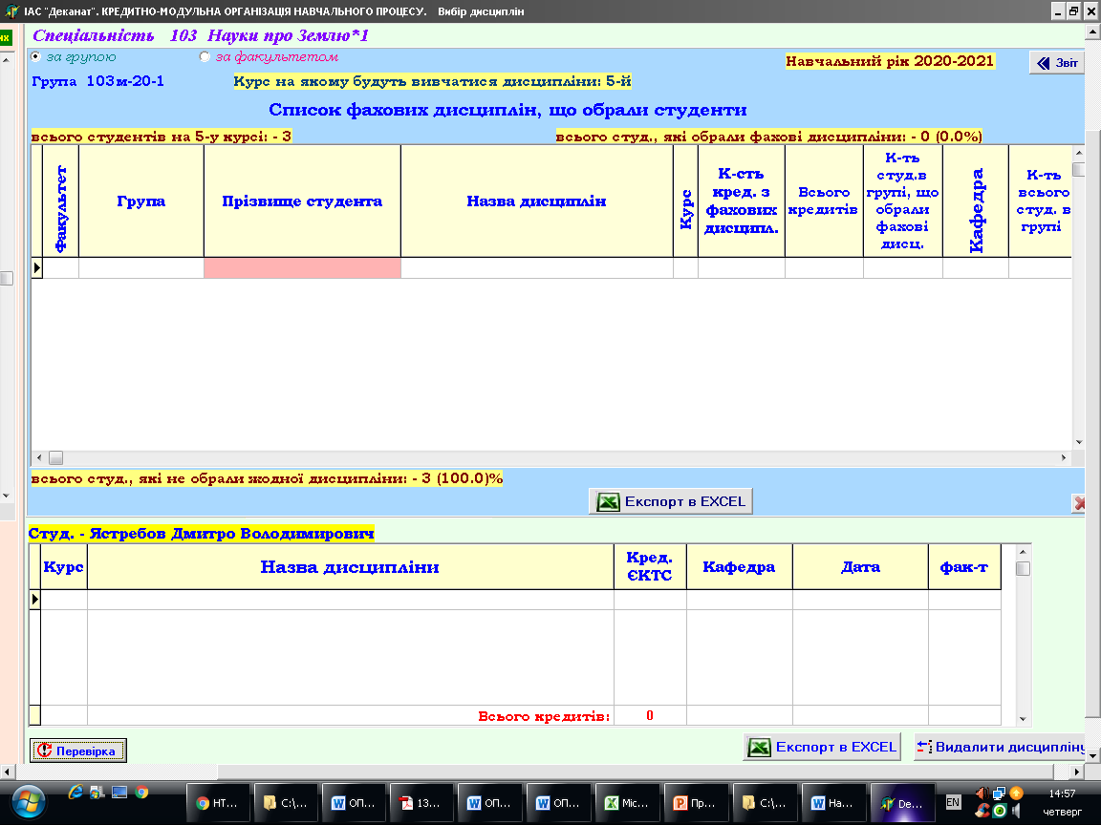
При натисканні на «експорт в EXCEL» можна отримати інформацію для друку
О-18

Slide 19
Мінімальна чисельність здобувачів вищої освіти, яка необхідна для формування груп з вивчення:
− вибіркових фахових навчальних дисциплін визначається робочою групою з формування Переліку;
− вибіркових навчальних дисциплін, які спрямовані на розвиток Soft Skills, становить, як правило, не менше ніж п’ятнадцять осіб для першого (бакалаврського) та другого (магістерського) рівнів.
Потоки для викладання вибіркових навчальних дисциплін, які спрямовані на розвиток Soft Skills, можуть комплектуватися зі здобувачів вищої освіти різних спеціальностей та факультетів (інститутів).
О-19

Slide 20
У випадку, якщо здобувач вищої освіти обрав з Переліку таку дисципліну, для вивчення якої не формується група внаслідок невідповідності чисельності здобувачів мінімально встановленій, то він має зробити додатковий (повторний) вибір з переліку вибіркових навчальних дисциплін, за якими вже сформовані групи для викладання.
Формування груп та потоків здобувачів вищої освіти для вивчення обраних дисциплін, які спрямовані на розвиток Soft Skills, здійснює навчально-методичний відділ.
О-20

Slide 21
Після того як всі студенти факультету (інституту) обрали навчальні дисципліни, відповідальна особа інформує про це навчально-методичний відділ.
Співробітники навчально-методичного відділу видаляють річний (робочий) навчальний план та надають технічну можливість вносити обрані здобувачами дисципліни до навчального плану (знімають підпис з навчального плану).
Співробітниками навчально-методичного відділу здійснюється внесення назв та параметрів (кількість кредитів ЄКСТ, аудиторні години за видами навчальних занять, форма підсумкового контролю) вибіркових навчальних дисциплін, що спрямовані на розвиток Soft Skills, до навчальних планів на поточний навчальний рік
О-21

Slide 22
Відповідальними особами випускових кафедр або деканату здійснюється внесення назв та параметрів (кількість кредитів ЄКСТ, аудиторні години за видами навчальних занять, форма підсумкового контролю) вибіркових фахових навчальних дисциплін до навчальних планів на поточний навчальний рік/
Після внесення обраних здобувачами дисциплін до навчальних планів має бути сформований річний (робочий) навчальний план, а потім індивідуальні плани здобувачів, відомості обліку успішності, наряди кафедрам на виконання навчального навантаження за вибірковими дисциплінами та наряди на складання розкладу занять.
О-22

Slide 23
Процедура обрання навчальних дисциплін здобувачами вищої регламентована:
Положенням про формування переліку та обрання навчальних дисциплін здобувачами вищої освіти Національного технічного університету «Дніпровська політехніка», що затверджене Вченою радою 17 січня 2020 року, протокол № 1 (зі змінами від 22.04.2021, протокол №7) http://surl.li/cxpvok .
(Сайт НТУ «ДП»/ Про університет/ Діяльність/ Установчі документи/) https://www.nmu.org.ua/ua/content/activity/us_documents/

Slide 24
Хай Вам щастить!
Із запитаннями та побажаннями можна звертатися
до Навчально-методичного відділу
О-24

